Slide 1
DL 2025 Final Project
313513029 陳致融

Slide 2
Topic : Implement a paper and apply it to different scenario
Which topic did you choose?
深度學習在 OFDM or MIMO-OFDM 系統中的通道估計 (利用跨領域的 U-Net 結構)
Which papers did you choose?
--- DCCRN : Deep Complex Convolution Recurrent Network for Phase-Aware Speech Enhancement
會議 / 年分： INTERSPEECH 2020
--- https://arxiv.org/abs/2008.00264

Slide 3
What is the paper about?
架構 : 論文提出一個基於複數卷積 (Complex CNN) 和 U-Net 結構的語音增強模型。
輸入訊號 : 含噪語音的複數頻譜
利用 U-Net 的跳躍連接捕捉細節，並結合 LSTM 捕捉時間序列特性
同時優化訊號的幅度和相位，實現優異的語音降噪效果。

Slide 4
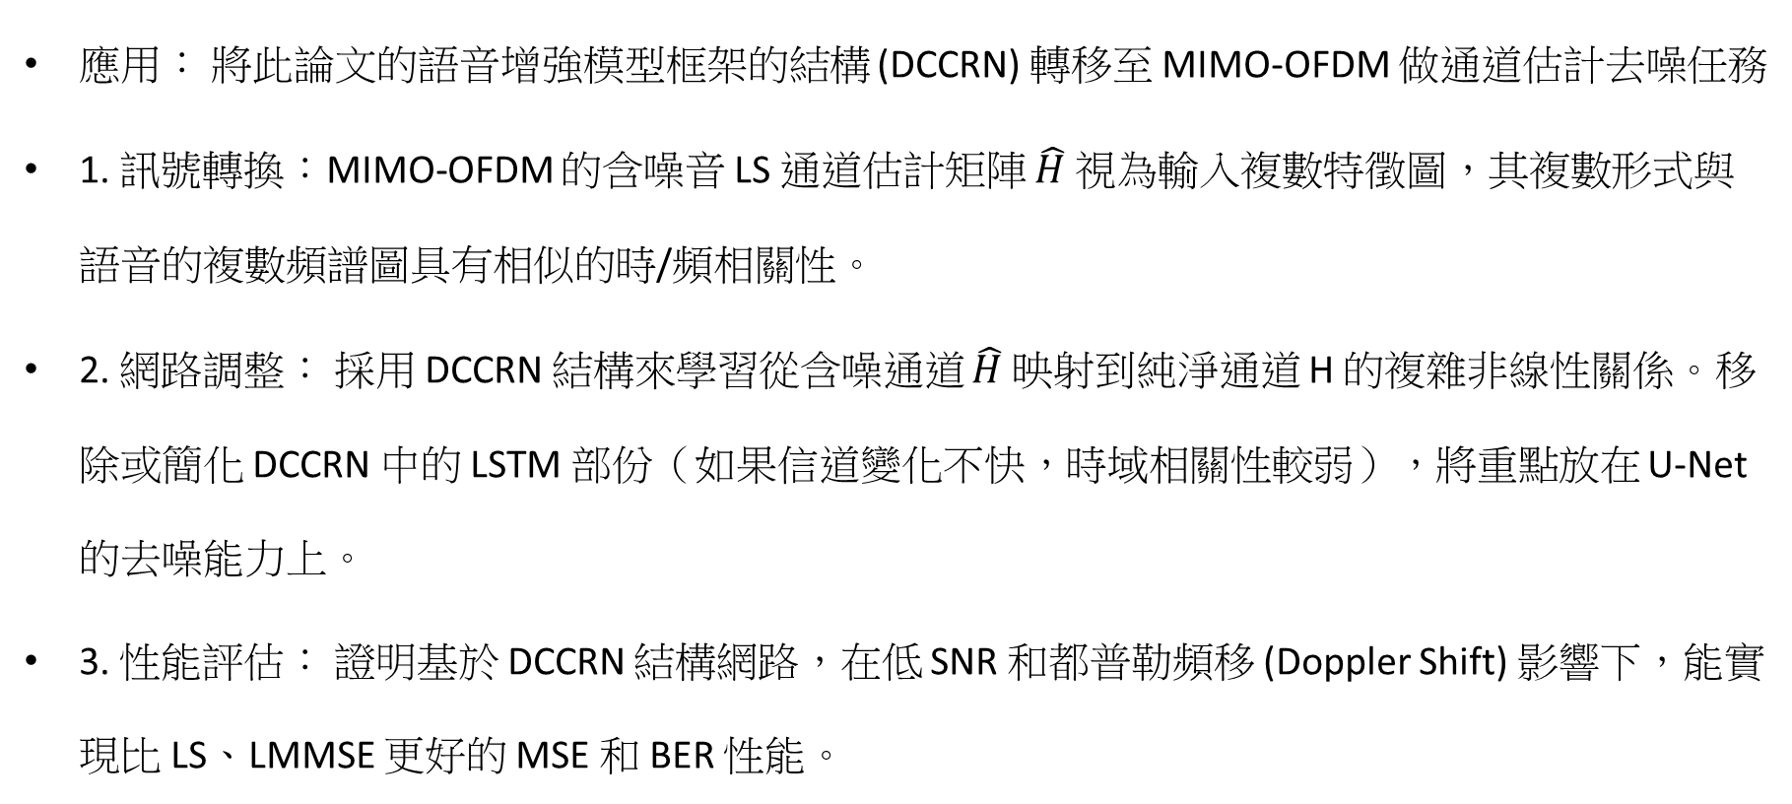
What should I do ?
應用： 將此論文的語音增強模型框架的結構 (DCCRN) 轉移至 MIMO-OFDM 做通道估計去噪任務
1. 訊號轉換：MIMO-OFDM 的含噪音 LS 通道估計矩陣 $\hat{H}$ 視為輸入複數特徵圖，其複數形式與語音的複數頻譜圖具有相似的時/頻相關性。
2. 網路調整： 採用 DCCRN 結構來學習從含噪通道 $\hat{H}$映射到純淨通道 H 的複雜非線性關係。移除或簡化 DCCRN 中的 LSTM 部份（如果信道變化不快，時域相關性較弱），將重點放在 U-Net 的去噪能力上。
3. 性能評估： 證明基於 DCCRN 結構網路，在低 SNR 和都普勒頻移 (Doppler Shift) 影響下，能實現比 LS、LMMSE 更好的 MSE 和 BER 性能。

Slide 5
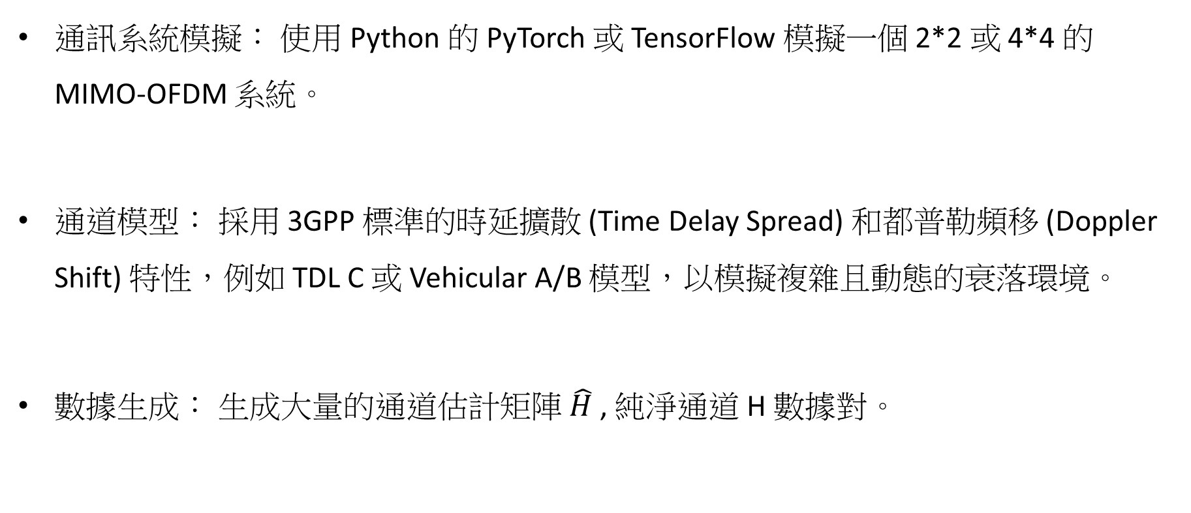
Dataset – By myself
通訊系統模擬： 使用 Python 的 PyTorch 或 TensorFlow 模擬一個 2*2 或 4*4 的 MIMO-OFDM 系統。
通道模型： 採用 3GPP 標準的時延擴散 (Time Delay Spread) 和都普勒頻移 (Doppler Shift) 特性，例如 TDL C 或 Vehicular A/B 模型，以模擬複雜且動態的衰落環境。
數據生成： 生成大量的通道估計矩陣 $\hat{H}$ , 純淨通道 H 數據對。

